Slide 1
基于微信的家校管理互动系统的设计与实现
毕业设计开题答辩及实习中期汇报
软件1204班--姚杰

Slide 2

1
实习进度
实习时间，实习公司
2
项目概述
目录
来源，背景，现实意义
3
毕设内容
模块划分，技术路线
4
进度安排
毕业设计进度安排

Slide 3
1
WORKPROGRESS
实习进度

Slide 4

实习汇报
2015年10月12入职，目前已经有5个月的实习时间；
实习期间主要工作是：公司产品手册的编写、“校方”网站管理平台的开发和微信教师端的开发
Notes:
北京华莘智慧教育科技有限公司

Slide 5
2
PROJECTOVERVIEW
项目概述

Slide 6
开题背景
来源与背景
智慧教育理念快速传播
教育互动市场转折临近
公司文化底蕴
地域发展优势
Notes:
在知识爆炸的信息时代，教育的重要任务是促进人的全面发展，培养适应信息社会、有国际竞争力的创新性人才，这仅靠传统的教学手段很难完成，运用技术变革教育、创新教育模式是唯一的可行路径。
近年来液晶交互平板的快速增长，为教育互动市场带来了更多选择，也打破了由投影白板垄断的市场格局。2015年第二季度，国内交互显示市场，液晶白板首次超越投影白板。 公司的母公司是派格太合环球传媒公司，派格传媒创建于 1993 年。公司出品了很多知名的影视作品，有信心制作完美的课件，使教学内容的质量达到完美。

Slide 7
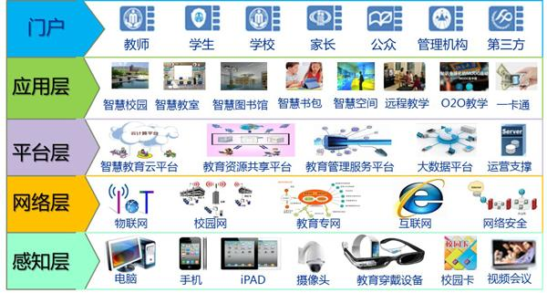
公司整体
莘学云
（教育云平台）
用户应用端
后台管理端
班务管理系统
（用户：班主任）
内容管理系统
（用户：华莘）
教务管理系统
（用户：任课教师）
莘学堂
（校内专网产品）
校务管理系统
（用户：教育局）
自主学习系统
（用户：学生）
校务管理系统
（用户：学校）
莘学霸
（题库、组卷及测评）
莘学通
（暖心家校通APP）
莘学库
（优质教育资源智库）
Notes:
从项目背景来看，项目对于教育体制、受教育群体有着划时代意义，而对于软件公司来说，这个项目出发点高，有着极大的挑战性，同时也会创造巨大的财富。
这个是我们公司对于智慧教育所应该包含的内容所做的战略规划，从用户到设备都做出了对应划分，基于这个规划呢，公司现在的教育平台的发展情况如图所示。

Slide 8
3
FINALDESIGNCONTENT
毕设内容
Notes:
对于公司整体框架有一个初步认识之后呢，我给各位老师着重介绍一下我的毕设内容

Slide 9




毕设内容
Notes:
实习所做的工作来源于教育管理服务平台中的一个分支，着眼于建立一条从教育局到学校，从学校到老师，再从老师到家长信息交流、管理的双向通道。应该具备，教育局可以向学校，学校可以向老师，老师可以向学生家长发送公告通知等信息，同时也可以反向向上发送反馈及问答等信息的基本功能，也应该具备基本信息管理等功能。

Slide 10
模块划分
微信端
学校通知
学校公告
添加提醒
家长问答
问答列表
提醒列表
新建问答
个人中心
账号绑定
个人信息
密码修改
自动回复
Notes:
基于这一思路，我对功能模块进行了划分，这是微信端的主要功能模块，分为四个模块，其中前三个底下又分别有如下的功能，方便教师对于学校信息，家长信息作出及时回应，同时也能对个人信息进行管理。

Slide 11
4
SCHEDULE
进度安排

Slide 12
技术路线
系统架构
MVC
主要技术点
Springmvc
Mybatis
Json
Notes:
在系统设计上，我采用比较常用的MVC架构，在实现上，主要用到了springMVC，数据操作用到的是Mybatis，这个相对容易上手，在数据交换上主要用到了json。

Slide 13
进度安排
序号 | 毕业设计（论文）各阶段内容 | 时间安排 | 备注
1 | 理解公司现有项目业务逻辑 | 2015.10.12-2015.11.27 | 已完成
2 | 系统业务流程建模 并开发系统界面原型 | 2015.11.30-2015.12.4 | 已完成
3 | 系统开发实现 | 2015.12.7-2016.2.26 | 已完成
4 | 系统测试及bug修复 | 2016.2.14-2016.2.29 | 已完成
5 | 根据任务书及前期准备，撰写开题报告 | 2016.3.4-2016.3.18 | 已完成
6 | 研究服务器性能优化策略 | 2016.3.1-2016.3.25 | 进行中
7 | 整理项目开发中的文档 撰写毕业论文 | 2016.3.21-2016.5.15 | 未开始

Slide 14

软件1204班--姚杰

